Slide 1

Анализ гиперссылок в сети Веб: модели, подходы и алгоритмы
Лекция 1. Моделирование сети WWW

Slide 2

Моделирование сети WWW
WWW = World Wide Web.
К какому классу сетей отнести?
  WWW – социальная сеть.
  WWW – информационная сеть (сеть знаний).
Для последнего десятилетия характерно смещение внимания исследователей от анализа небольших графов и свойств отдельных вершин или ребер к масштабным исследованиям статистических свойств графов.
Это изменение обусловило переход от визуальных методов исследования (при небольших размерах графов) к альтернативным методам, заменяющим человеческий глаз как аналитический инструмент, оказавшийся неэффективным для графов размером свыше миллионов вершин.

Slide 3
WWW как социальная сеть
  Социальная сеть – множество людей или групп людей с заданным шаблоном взаимодействия между собой.
В данном качестве исследуются такие свойства этой сети как централизация (какие индивидуумы наиболее тесно связаны с другими или имеют наибольшее влияние) и связность (в какой степени и как связаны между собой индивидуумы через сеть).

Slide 4
WWW как информационная сеть
  WWW – сеть из веб-страниц, содержащих информацию и связанных между собой гиперссылками (не путать с Интернетом!).
  Данная сеть активно исследуется, начиная с момента ее формирования в начале 90-х годов.

Slide 5
WWW как веб-граф
Сеть гипертекстовых документов может быть представлена в виде ориентированного графа G(V,E), содержащего узлы (веб-страницы) V, которые связаны между собой направленными ребрами (гиперссылками) E.

Slide 6
Терминология
Вершина – фундаментальная единица сети. Это может быть сайт, узел, агент и т.п.
Ребро – линия соединяющая две вершины.
Направленный/ненаправленный. Ребро считается направленным, если оно отображает связь между вершинами только в одном направлении. Если же ребро показывает двухстороннюю связь между вершинами, то оно является ненаправленным.
Степень – количество ребер, связанных с вершиной.

Slide 7
Терминология
Компонента – множество вершин достижимых между собой по путям вдоль ребер графа.
Геодезический путь – кратчайшее расстояние в сети между двумя вершинами.
Диаметр – длина (число ребер) наибольшего геодезического пути между двумя вершинами.

Slide 8
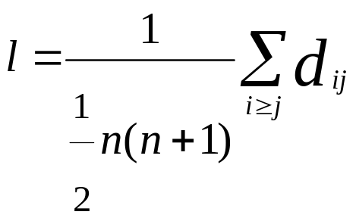
Феномен малого мира
Большинство пар вершин в большинстве сетей оказываются связанными посредством коротких путей.
Если количество вершин, находящихся на расстоянии r от заданной растет экспоненциально от r (что справедливо для большинства сетей), то значение среднего геодезического (фактически кратчайшего) расстояния l между парами вершин в сети растет всего лишь как log n (n – число вершин в графе)

Slide 9
Феномен малого мира
Более точное определение дается следующим образом:
в сети наблюдается данный феномен, если значение l растет логарифмически (или более медленно) в зависимости от размера сети.

Slide 10
Эксперимент Стэнли Милгрэма (1967)
Цель эксперимента – проверить насколько “мир тесен”.
Схема эксперимента:
  участник эксперимента должен отправить письмо определенному биржевому брокеру в Бостоне. Если участник с ним не знаком, то
  письмо должно быть отправлено приятелю участника, который по его мнению может быть знаком с этим брокером. В письме необходимо указать свои имя и адрес для отслеживания цепочки, а также для предотвращения зацикливания.
  На отдельной карточке участник должен написать свое имя, а также имена тех, от кого он получил письмо и кому он отправил (для отслеживания пути писем, не дошедших до адресата).
Участвовало 150 добровольцев.
Длина цепочки между первым отправителем и бостонским брокером варьировалась от 2 до 10 человек, в среднем – 5.

Slide 11
Эксперимент Стэнли Милгрэма
Уоттсом и Строгацем был повторен эксперимент с участием 61168 добровольцев из 166 стран.
Средняя длина цепочки совпала с той, что была получена Милгрэмом.
Но из 24 тысяч писем дошли до адресата только 384.

Slide 12
Диаметр веб-графа
Исследование, проведенное в 1999 году [2], показало, что среднее расстояние между вершинами веб-графа, т.е. диаметр d, при размере N = 8 x 10⁸ получилось равным 19.
Была получена зависимость: d = 0.35+2.06*log(N).

Slide 13
Структура веб-графа – “бабочка”
Исследование, проведенное в 1999 году на веб-графе, содержащем 200 миллионов страниц и 1.5 миллиарда гиперссылок между ними [3], выявило более сложную структуру этого графа:
        большинство пар вершин не имеют связывающих их цепочек вообще, также имеется значительно число пар вершин, между которыми может быть установлена связь посредством цепочек, содержащих сотни промежуточных звеньев.
было обнаружено центральное сильной связное ядро (SCC), подграф, содержащий только направленные ссылки на ядро (IN), подграф, содержащий только направленные ссылки из ядра (OUT), относительно изолированные “отростки”, связанные с одной из трех крупных компонент, названных выше. Имелись также полностью изолированные компоненты, не имевшие связей с названными выше компонентами.

Slide 14
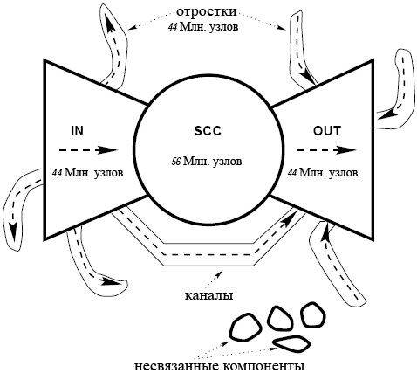
Структура веб-графа – “бабочка”

Slide 15
Структура веб-графа – “бабочка”
Было также установлено, что диаметр компоненты SCC оказался равен, по меньшей мере, 28, в то время как диаметр всего графа превысил 500.
Для двух случайно выбранных из веб-графа страниц вероятность существования пути между ними составила всего 24%. При этом если направленный путь существует, то его длина составляет примерно 16 гиперссылок. Для ненаправленных путей средняя длина составила 6 ребер.

Slide 16
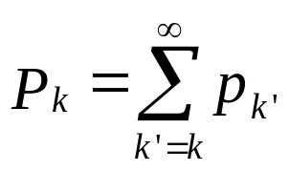
Степенные распределения
Обозначим долю вершин в сети, имеющих степень k, как p_{k}.
Эту величину можно рассматривать как вероятность того, что случайно выбранная вершина в сети будет иметь степень k.
Также можно ввести кумулятивную функцию распределения степеней вершин:
которая фактически является вероятностью того, что степень вершины больше или равна k

Slide 17
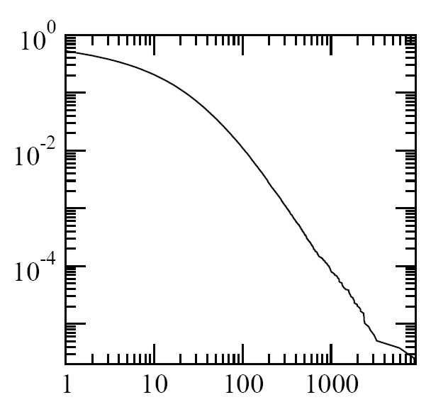
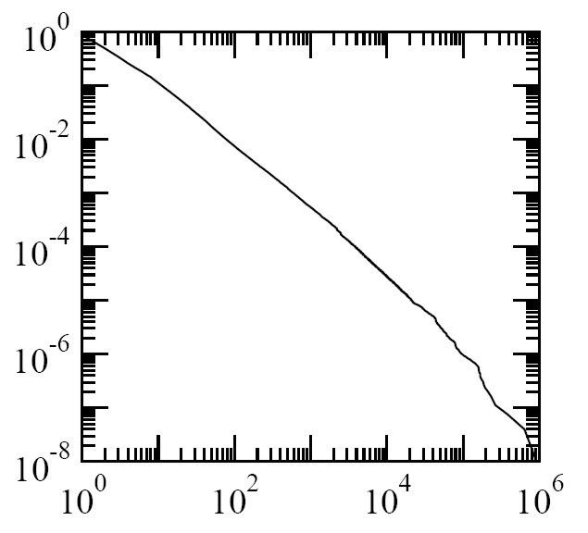
Степенные распределения
Ниже приведены графики зависимости P_{k} от k для сетей цитирования (слева) и для WWW (справа):

Slide 18
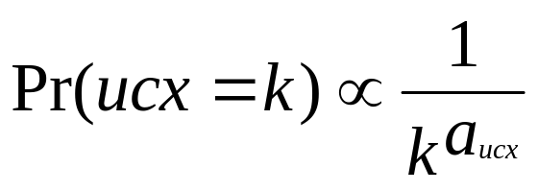
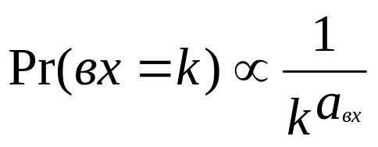
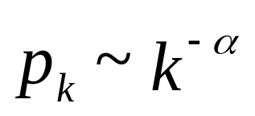
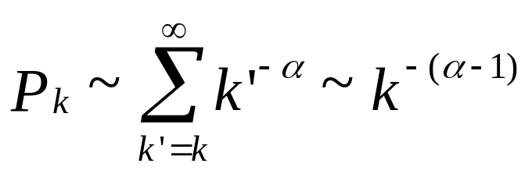
Степенные распределения
Исследования показали, что гиперссылки в Веб не подчиняются модели независимой случайной генерации. В первом приближении вероятность появления новой ссылки у страницы подчиняется степенному закону:
a_{исх} = 2.45, a_{вх} = 2.1.
То есть:
Отсюда получаем:

Slide 19
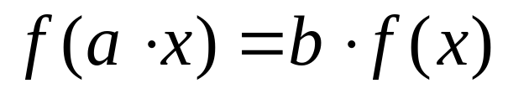
Степенные распределения
Сети, в которых наблюдается подобная зависимость обычно называют scale-free сетями (безразмерными сетями), т.е. для них выполняется следующее условие:
Важной особенностью таких сетей, является то, что хотя степенное распределение наблюдается во всей сети в целом, подсети данной сети могут иметь другую форму распределения. Например, в сети WWW в целом наблюдается степенное распределение, однако для доменов внутри этой сети характерно унимодальное распределение.

Slide 20
Модель предпочтительного прикрепления
Вновь возникающий узел веб-графа устанавливает соединения с уже существующими узлами не равновероятно, но с большей вероятностью с узлами, имеющими большое количество связей. Количество таких соединений является константой.
“Победителям достается все”.

Slide 21
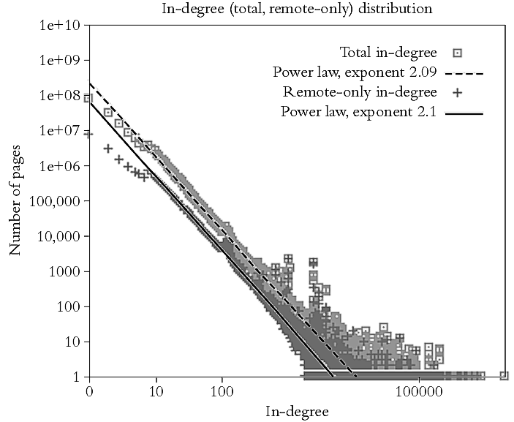
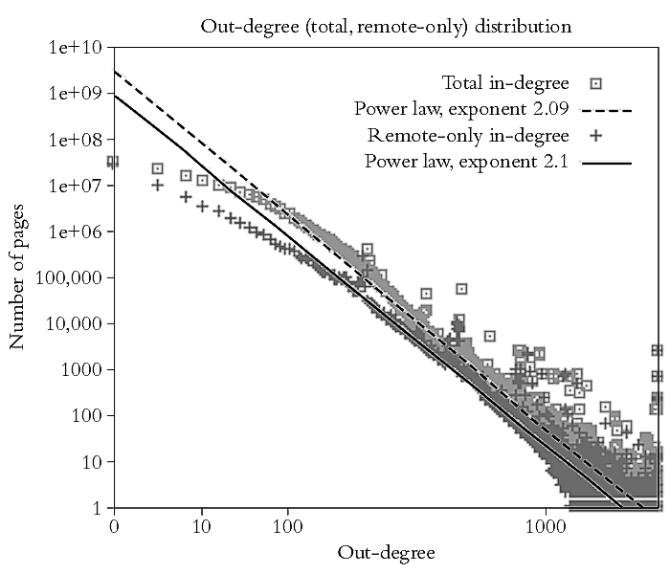
Модель предпочтительного прикрепления

Slide 22
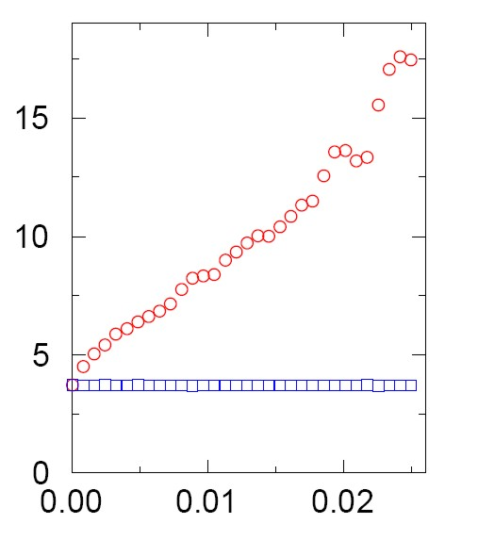
Стойкость сети
Со степенными распределениями связана стойкость сети к удалению отдельных узлов.
Если узлы удаляются из сети, то средняя длина пути между вершинами графа увеличивается. В пределе получается множество не связанных между собой узлов. При этом различные сети отличаются между собой по степени устойчивости к удалению узлов.
На рисунке представлена зависимость среднего расстояния между вершинами графа от доли удаляемых вершин (для сети Интернет). Квадратными маркерами обозначены точки со случайным выбором вершин для удаления, круглыми – в порядке убывания степеней вершин (начиная с самой высокой).

Slide 23
Динамика веб-графа во времени
В работе [4] была рассмотрена эволюция графов, представляющих реальные сети, во времени. При этом были обнаружены поразительные на первый взгляд феномены:
  большинство из наблюдавшихся графов уплотнялись со временем, причем скорость роста ребер превышала более чем линейно скорость роста узлов (порядка O(log n) или O(log(log n)) ).
  среднее расстояние между узлами со временем укорачивается, что противоречит устоявшемуся ранее мнению, что данный параметр должен увеличиваться со временем как O(log n) или O(log(log n)) .

Slide 24
Динамика веб-графа во времени
Ранее рассматривавшиеся модели исходили из следующих двух допущений:
  Допущение о постоянстве степени. вершин. Средняя степень вершины в сети остается неизменной во времени (или, другими словами, количество ребер зависит линейно от количества вершин).
  Допущение о медленном росте диаметра. Диаметр является медленно растущей функцией от размера сети (графы “малого мира”).

Slide 25
Динамика веб-графа во времени
Авторами статьи было предложено пересмотреть эти умозрительные принципы следующим образом:
  Эмпирическое наблюдение: степенные законы уплотнения: сети со временем уплотняются, что дает увеличение средней степени вершин по степенному закону.
  Эмпирическое наблюдение: укорачивание диаметров: эффективный диаметр во многих случаях уменьшается по мере роста сети.

Slide 26
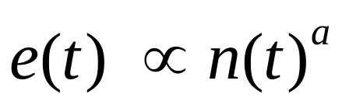
Динамика веб-графа во времени
В процессе эволюции графа наблюдается следующее соотношение:
где e(t) и n(t) описывают закон изменения количества ребер и вершин в графе во времени, константа a принимает значения из интервала от 1 до 2.

Slide 27
Литература
M.E.J. Newman “The structure and function of complex networks” // SIAM Review, 45: 167-256, 2003.
R.Albert, H.Jeong, A.-L. Barabasi “Diameter of the world-wide web”. Nature 401, 130-131 (1999).
A.Broder, R.Kumar, F.Maghoul, P.Raghavan, S.Rajagopalan, R.Stata, A.Tomkins and J.Wiener ”Graph structure in the web”. Computer Networks 33, 309-320 (2000).
J.Leskovec, J.Kleinberg, C.Faloutsos “Graphs over time: densification laws, shrinking diameters and possible explanations” // KDD’05 August21-24,2005. Chicago, Illinois, USA.

